Slide 1
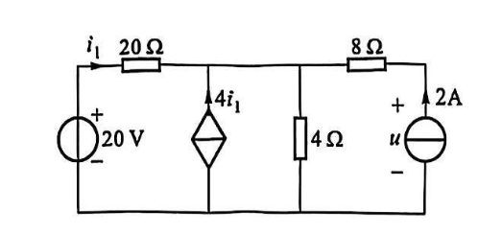
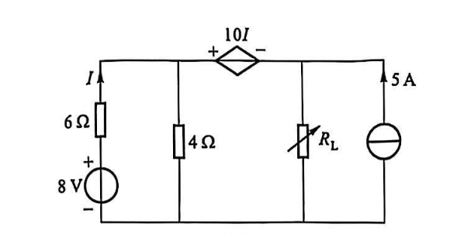
1. 电路如下图所示,试用叠加定理求解电路中的电压 u。
2.电路如下图所示,求 $R_{L}$为何值时,$R_{L}$能获得最大功率,并求此最大功率$P_{max}$。

Slide 2
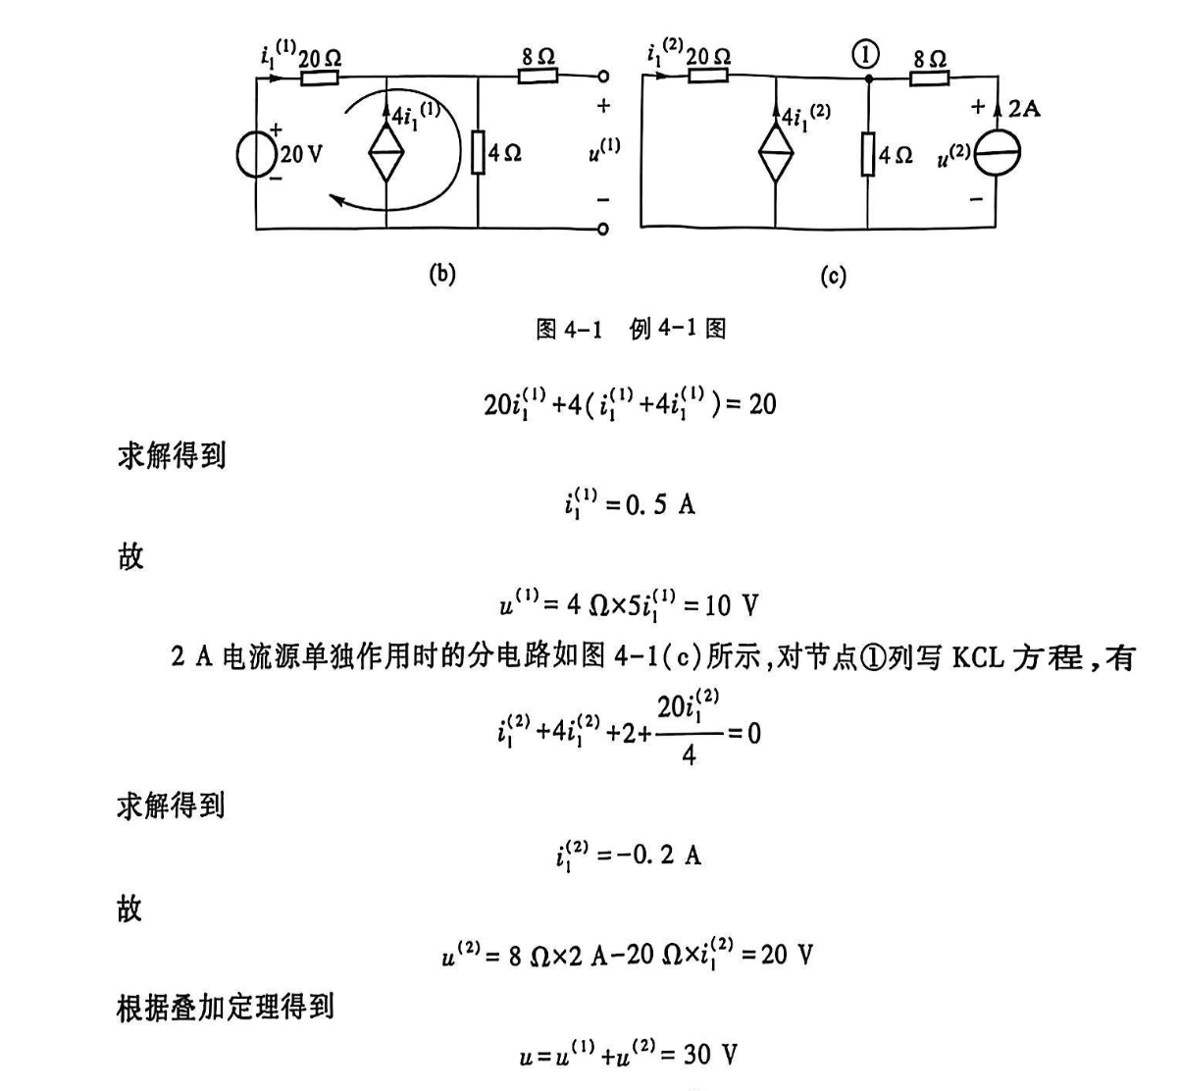
1. 解

Slide 3
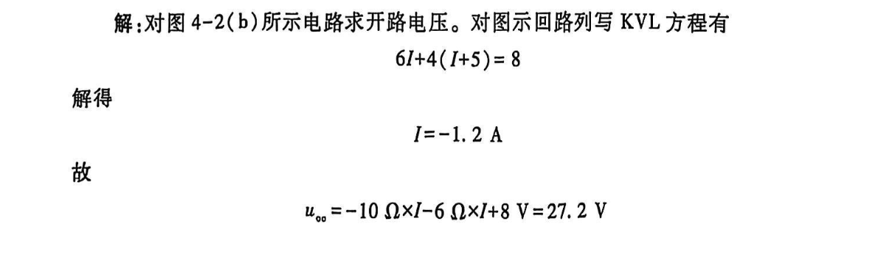
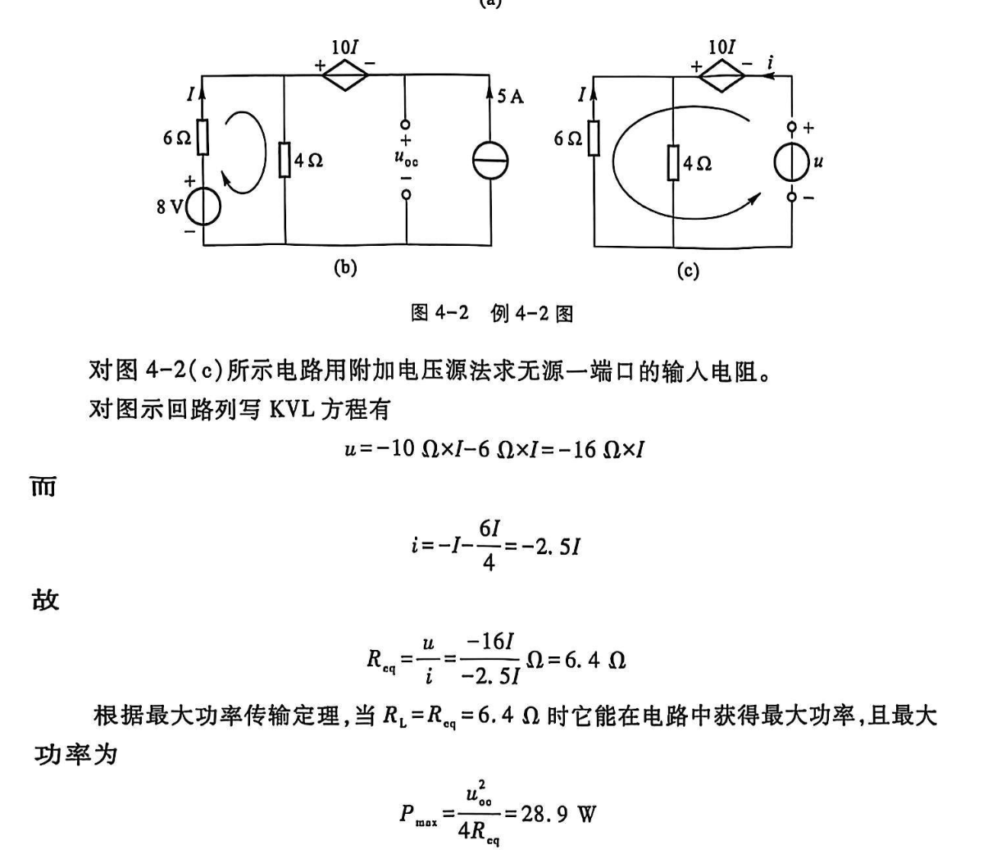

Slide 4
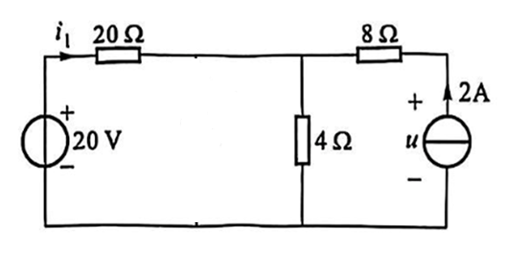
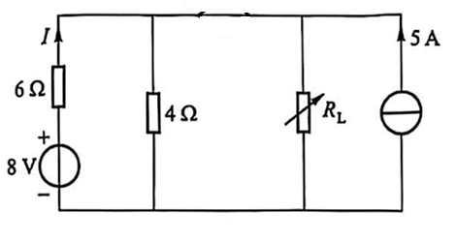
1. 电路如下图所示,试用叠加定理求解电路中的电压 u。
2.电路如下图所示,求 $R_{L}$为何值时,$R_{L}$能获得最大功率,并求此最大功率$P_{max}$。

